Slide 1
分支
C

Slide 2
逻辑运算符
C

Slide 3
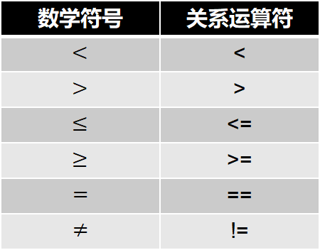
关系运算符
编程中经常需要使用关系运算符来比较两个数据的大小，比较的结果是一个布尔值（boolean），即True（非0）或False（0）。
在编程中需要注意，一个等号=表示赋值运算，而两个等号==表示比较运算。
数学符号 | 关系运算符
$$<$$ | <
$$>$$ | >
$$≤$$ | <=
$$≥$$ | >=
$$=$$ | ==
$$≠$$ | !=

Slide 4
逻辑运算符
C

Slide 5
逻辑运算符
逻辑运算符用于连接多个关系表达式，其结果也是一个布尔值。
1. 逻辑与&&
2. 逻辑或||
3. 逻辑非!

Slide 6
逻辑与&&
逻辑与&&：当多个条件全部为True，结果为True。
条件1 | 条件2 | 条件1 && 条件2
T | T | T
T | F | F
F | T | F
F | F | F

Slide 7
逻辑或||
逻辑或||：多个条件至少有一个为True时，结果为True。
条件1 | 条件2 | 条件1 || 条件2
T | T | T
T | F | T
F | T | T
F | F | F

Slide 8
逻辑非!
逻辑非!：条件为True时，结果为False；条件为False时，结果为True。
条件 | !条件
T | F
F | T

Slide 9
if
C

Slide 10
if
if语句用于判断一个条件是否成立，如果成立则执行if语句块中的语句，否则不执行。
#include <stdio.h>
int main()
{
int age;
printf("Enter your age: ");
scanf("%d", &age);
if(age > 0 && age < 18)
{
printf("Minor\n");
}
return 0;
}
Enter your age: 17 Minor

Slide 11
if-else
#include <stdio.h>
int main()
{
int year;
printf("Enter a year: ");
scanf("%d", &year);
if((year % 4 == 0 && year % 100 != 0) || year % 400 == 0)
{
printf("Leap year\n");
}
else
{
printf("Common year\n");
}
return 0;
}
if-else的结构与if类似，只是在if语句块中的条件不成立时，执行else语句块中的语句。
闰年：
1. 4的倍数，但不是100的倍数；
2. 或400的倍数
Enter a year: 2020 Leap year

Slide 12
if-else if-else
printf("Enter a character: ");
char c = getchar();
if(c >= 'a' && c <= 'z')
{
printf("Lowercase\n");
}
else if(c >= 'A' && c <= 'Z')
{
printf("Uppercase\n");
}
else if(c >= '0' && c <= '9')
{
printf("Digit\n");
}
else
{
printf("Special character\n");
}
当需要对更多的条件进行判断时，可以使用if-else if-else语句。
Enter a character: T Uppercase

Slide 13
switch
C

Slide 14
switch
switch(month)
{
case 1:
printf("Jan.\n");
break;
case 2:
printf("Feb.\n");
break;
case 3:
printf("Mar.\n");
break;
// ...
case 12:
printf("Dec.\n");
break;
default:
printf("Invalid\n");
break;
}
switch结构用于根据一个整数值，选择对应的case执行。需要注意的是，当对应的case中的代码被执行完后，并不会像if语句一样跳出switch结构，而是会继续向后执行，直到遇到break。

Slide 15
Demo：计算器
输入一个加、减、乘、除的表达式，计算表达式的值。
int num1, num2;
char operator;
printf("Enter an expression: ");
scanf("%d %c %d", &num1, &operator, & num2);

Slide 16
Demo：计算器
switch (operator)
{
case '+':
printf("%d + %d = %d\n", num1, num2, num1 + num2);
break;
case '-':
printf("%d - %d = %d\n", num1, num2, num1 - num2);
break;
case '*':
printf("%d * %d = %d\n", num1, num2, num1 * num2);
break;
case '/':
printf("%d / %d = %d\n", num1, num2, num1 / num2);
break;
default:
printf("Error! Operator is not supported\n");
break;
}
Enter an expression: 5 * 8 5 * 8 = 40

Slide 17
Practice
C

Slide 18
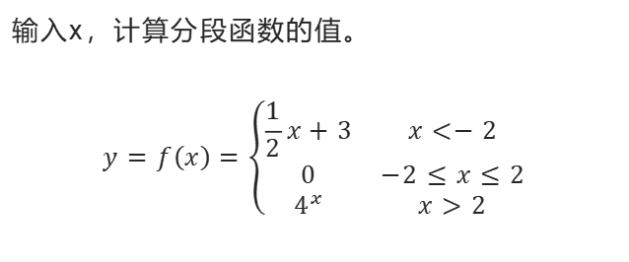
分段函数
输入x，计算分段函数的值。
$$y=f\left(x\right)=\left\{\begin{matrix}\frac{1}{2}x+3 & x<−2 \\ 0 & −2≤x≤2 \\ 4^{x} & x>2\end{matrix}\right.$$
测试1 Enter x: -5.5 y = 0.25
测试2 Enter x: 0 y = 0.00
测试3 Enter x: 3 y = 64.00

Slide 19
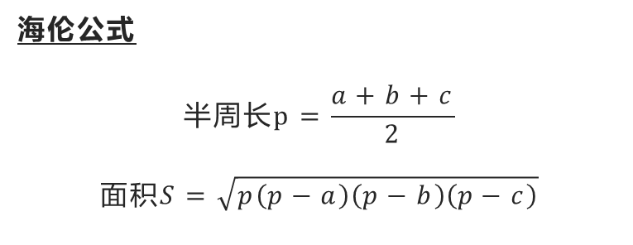
三角形
输入三角形的三条边长，输出三角形的面积。
如果无法构成三角形，输出Invalid。
海伦公式
$$半周长p=\frac{a+b+c}{2}$$
$$面积S=\sqrt{p\left(p−a\right)\left(p−b\right)\left(p−c\right)}$$
测试1 Enter three sides of a triangle: 3 4 5 Area = 6.00
测试2 Enter three sides of a triangle: 1 1 2 Invalid

Slide 20
月份
输入月份，输出月份的英文。
测试1 Enter a month: 1 January
测试2 Enter a month: 8 August
测试3 Enter a month: 12 December
测试4 Enter a month: 13 Invalid month

